Slide 1
Trilha Java
Aprendendo Java 8 Lambdas com Star Wars
Notes:
Bem vindos à Trilha Java. Meu nome é Paulo Henrique Ortolan e eu vou tentar iluminar vocês ensinando sobre Java 8 Lambdas utilizando Star Wars.

Slide 2
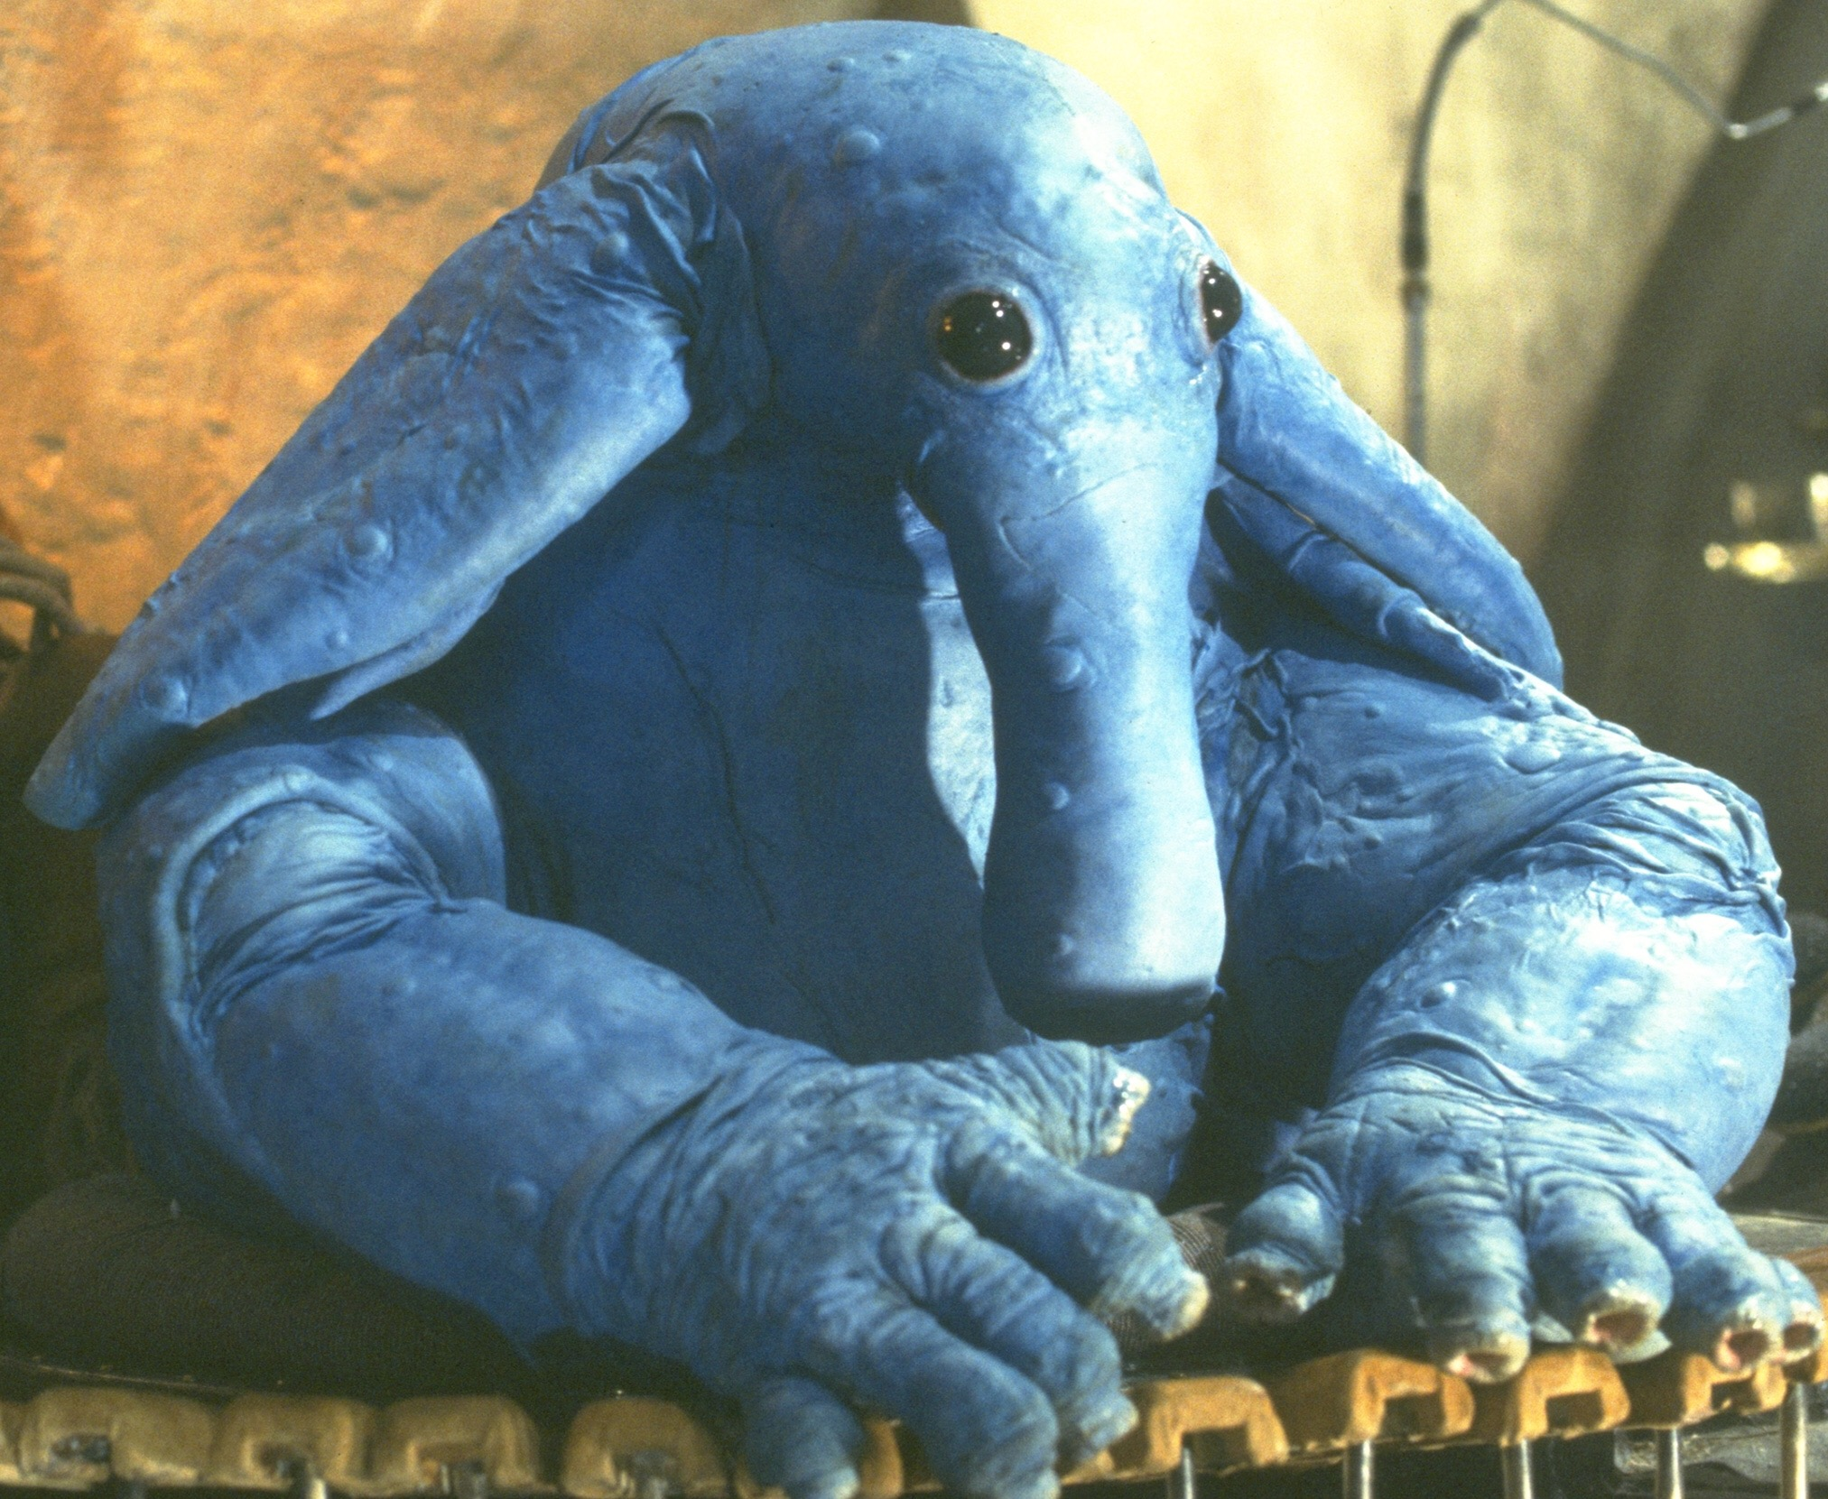
Ortolan!!!

Slide 3








Star Wars
Notes:
Para criar minha base de dados, utilizei os filmes da Saga do Star Wars e o Spin-Off Rogue One lançado ano passado no cinema.

Slide 4

JSR 335
JSR 335
  Java 8 Lambdas
  Métodos default nas interfaces
  Métodos estáticos nas interfaces
  Expressões Lambdas
  Streams
  Filter
  Map
  Sorted
  Collectors
Notes:
A JSR 335 introduziu na versão 8 do Java os Lambdas e junto com ela muita coisa interessante, tais como: métodos default e estático nas interfaces, expressões lambdas, a API de Streams, que junto vem com os recursos filter, map, sorted, collectors e muito mais.

Slide 5
Lambdas
Lambdas
  Linguagem funcional
  Funções Anônimas
  Java
  @FunctionalInterface
  Um método
  0..n parâmetros
  Runnable
  ActionListener
  Comparator
  Sua própria interface
Notes:
A JSR 335 introduziu na versão 8 do Java os Lambdas e junto com ela muita coisa interessante, tais como: métodos default e estático nas interfaces, expressões lambdas, a API de Streams, que junto vem com os recursos filter, map, sorted, collectors e muito mais.

Slide 6


Filter
.filter
  Selecionar Dados
  Predicate<T>
  .test(T): boolean
  .and
  .or
  .negate
  .isEqual
Selecionar
Dirigidos Por Irvin Kershner
Na década de 80
Com Luke Skywalker
Notes:
Nessa palestra, mostrarei como utilizar os principais métodos do stream que considero a porta de entrada para o modo funcional em Java. São eles: filter, que selecionam dados em um Stream, maps que transformam dados e sorted, que ordenam os dados. Existem muitos outros, mas vou me focar principalmente nesses.

Slide 7
Predicate
Dirigidos por Irvin Kershner
  Usar uma expressão Lambda
  m → m.getDirector().equals(“Irvin Kershner”)
  m = Instância de StarWarsMovie
  m.getDirector().equals(“Irvin Kershner”) = implementação do meu Predicate!
Notes:
Nessa palestra, mostrarei como utilizar os principais métodos do stream que considero a porta de entrada para o modo funcional em Java. São eles: filter, que selecionam dados em um Stream, maps que transformam dados e sorted, que ordenam os dados. Existem muitos outros, mas vou me focar principalmente nesses.

Slide 8
Predicate
Na década de 80
  Implementação de um Predicate
  m = Instancia de StarWarsMovie
  getReleaseDate(): LocalDate
(m.getReleaseDate().isEqual(startingDate) || m.getReleaseDate().isAfter(startingDate))
&& (m.getReleaseDate().isEqual(finishinDate) ||
m.getReleaseDate().isBefore(finishinDate));
Notes:
Nessa palestra, mostrarei como utilizar os principais métodos do stream que considero a porta de entrada para o modo funcional em Java. São eles: filter, que selecionam dados em um Stream, maps que transformam dados e sorted, que ordenam os dados. Existem muitos outros, mas vou me focar principalmente nesses.

Slide 9
Predicate
Tem Luke Skywalker
  Retornar uma expressão lambda
  m → Instância de StarWarsMovie
  getMainCharacters(): List<StarWarsCharacters>
  contains: boolean
m -> m.getMainCharacters().contains(character);
Notes:
Nessa palestra, mostrarei como utilizar os principais métodos do stream que considero a porta de entrada para o modo funcional em Java. São eles: filter, que selecionam dados em um Stream, maps que transformam dados e sorted, que ordenam os dados. Existem muitos outros, mas vou me focar principalmente nesses.

Slide 10
Predicate
movies
.stream()
.filter(m -> m.getDirector().equals(“Irvin Kershner”))
.filter(lukeSkywalker())
.filter(inThe80s)
.collect(Collectors.toList())
.forEach(m -> System.out.println(m.getTitle()));
Find movies directed by Irvin Kershner with Luke SkyWalker in the 80's
----------------------------------------------------------------------
The Empire Strikes Back
Notes:
Nessa palestra, mostrarei como utilizar os principais métodos do stream que considero a porta de entrada para o modo funcional em Java. São eles: filter, que selecionam dados em um Stream, maps que transformam dados e sorted, que ordenam os dados. Existem muitos outros, mas vou me focar principalmente nesses.

Slide 11
Map
.map
  Transformar Dados
  Function<T, R>
  .apply(T):R
  .compose
  .andThen
  .identity
Quero uma listagem de:
Todos os títulos
Todos os diretores
Todos os personagens
Notes:
Nessa palestra, mostrarei como utilizar os principais métodos do stream que considero a porta de entrada para o modo funcional em Java. São eles: filter, que selecionam dados em um Stream, maps que transformam dados e sorted, que ordenam os dados. Existem muitos outros, mas vou me focar principalmente nesses.

Slide 12

Aviso
Listar todos os personagens pode conter Jar Jar Binks
CONSELHO JEDI ADVERTE:

Slide 13
Function
Todos os Títulos
  Implementar uma Function
public String apply(StarWarsMovie starWarsMovie) {
return starWarsMovie.getTitle();
}
Notes:
Nessa palestra, mostrarei como utilizar os principais métodos do stream que considero a porta de entrada para o modo funcional em Java. São eles: filter, que selecionam dados em um Stream, maps que transformam dados e sorted, que ordenam os dados. Existem muitos outros, mas vou me focar principalmente nesses.

Slide 14
Function
Todos os diretores
  Usar expressão Lambda
  m → m.getDirector()
  distinct() → remove duplicados
movies
.stream()
.map(m -> m.getDirector())
.distinct()
.collect(Collectors.toList());
Notes:
Nessa palestra, mostrarei como utilizar os principais métodos do stream que considero a porta de entrada para o modo funcional em Java. São eles: filter, que selecionam dados em um Stream, maps que transformam dados e sorted, que ordenam os dados. Existem muitos outros, mas vou me focar principalmente nesses.

Slide 15
Function
Todos os personagens
  flatmap
  Extrair um Stream dentro de um Stream
return movies
.stream()
.map(l -> l.getMainCharacters())
.flatMap(List::stream)
.distinct()
.collect(Collectors.toList());
Notes:
Nessa palestra, mostrarei como utilizar os principais métodos do stream que considero a porta de entrada para o modo funcional em Java. São eles: filter, que selecionam dados em um Stream, maps que transformam dados e sorted, que ordenam os dados. Existem muitos outros, mas vou me focar principalmente nesses.

Slide 16
Sorted
.sorted
  Ordenar Dados
  Comparator<T>
  .compare(T, T): int
  .reversed
  .thenComparing
  .comparing
  .comparingInt|Long
  .comparingDouble
Ordernar filmes:
Ordem de Lançamento
Ordem Cronológica
Ordem Pessoal
Notes:
Nessa palestra, mostrarei como utilizar os principais métodos do stream que considero a porta de entrada para o modo funcional em Java. São eles: filter, que selecionam dados em um Stream, maps que transformam dados e sorted, que ordenam os dados. Existem muitos outros, mas vou me focar principalmente nesses.

Slide 17
Comparator
Ordem de Lançamento
  Usar comparing
  Deve implementar Comparable!
Release Order
-------------
A New Hope
The Empire Strikes Back
The Return of the Jedi
The Phantom Manace
The Attack of the Clones
The Revenge of the Sith
The Force Awakens
Rogue One
Comparator.comparing(
StarWarsMovie::getReleaseDate
)
Notes:
Nessa palestra, mostrarei como utilizar os principais métodos do stream que considero a porta de entrada para o modo funcional em Java. São eles: filter, que selecionam dados em um Stream, maps que transformam dados e sorted, que ordenam os dados. Existem muitos outros, mas vou me focar principalmente nesses.

Slide 18
Comparator
Ordem Cronológica
  Usar expressão Lambda
  (m1, m2) → parâmetros do Método compare
  m1 e m2 → Instâncias de StarWarsMovie
  m1.getChronologicalOrder() - m2.getChronologicalOrder()
Chronological Order
-------------------
The Phantom Manace
The Attack of the Clones
The Revenge of the Sith
Rogue One
A New Hope
The Empire Strikes Back
The Return of the Jedi
The Force Awakens
(m1, m2) ->
m1.getChronologicalOrder() -
m2.getChronologicalOrder()
Notes:
Nessa palestra, mostrarei como utilizar os principais métodos do stream que considero a porta de entrada para o modo funcional em Java. São eles: filter, que selecionam dados em um Stream, maps que transformam dados e sorted, que ordenam os dados. Existem muitos outros, mas vou me focar principalmente nesses.

Slide 19
Comparator
Ordem pessoal
  Usar comparingInt
Personal Order
--------------
The Empire Strikes Back
Rogue One
The Return of the Jedi
The Force Awakens
A New Hope
The Revenge of the Sith
The Phantom Manace
The Attack of the Clones
Comparator.comparingInt(
StarWarsMovie::getPersonalOrder
)
Notes:
Nessa palestra, mostrarei como utilizar os principais métodos do stream que considero a porta de entrada para o modo funcional em Java. São eles: filter, que selecionam dados em um Stream, maps que transformam dados e sorted, que ordenam os dados. Existem muitos outros, mas vou me focar principalmente nesses.

Slide 20
Conclusões
Enfim,
  Java é uma linguagem verbosa
  Java 8 Lambdas tira isso
  Depende do programador também
  Aprendizado
  Não se assute, parece difícil
  “I am one with the Lambda, and the Lambda is with me”
  Complexidade
  Retira complexidade ciclomática do código
  Pensar em alternativas para condicionais e loops
Notes:
Nessa palestra, mostrarei como utilizar os principais métodos do stream que considero a porta de entrada para o modo funcional em Java. São eles: filter, que selecionam dados em um Stream, maps que transformam dados e sorted, que ordenam os dados. Existem muitos outros, mas vou me focar principalmente nesses.

Slide 21

May the Force be With You

Slide 22

Paulo Henrique Ortolan
E-mail: paulo.ortolan@gmail.com
Twitter: @pauloortolan

